Slide 1
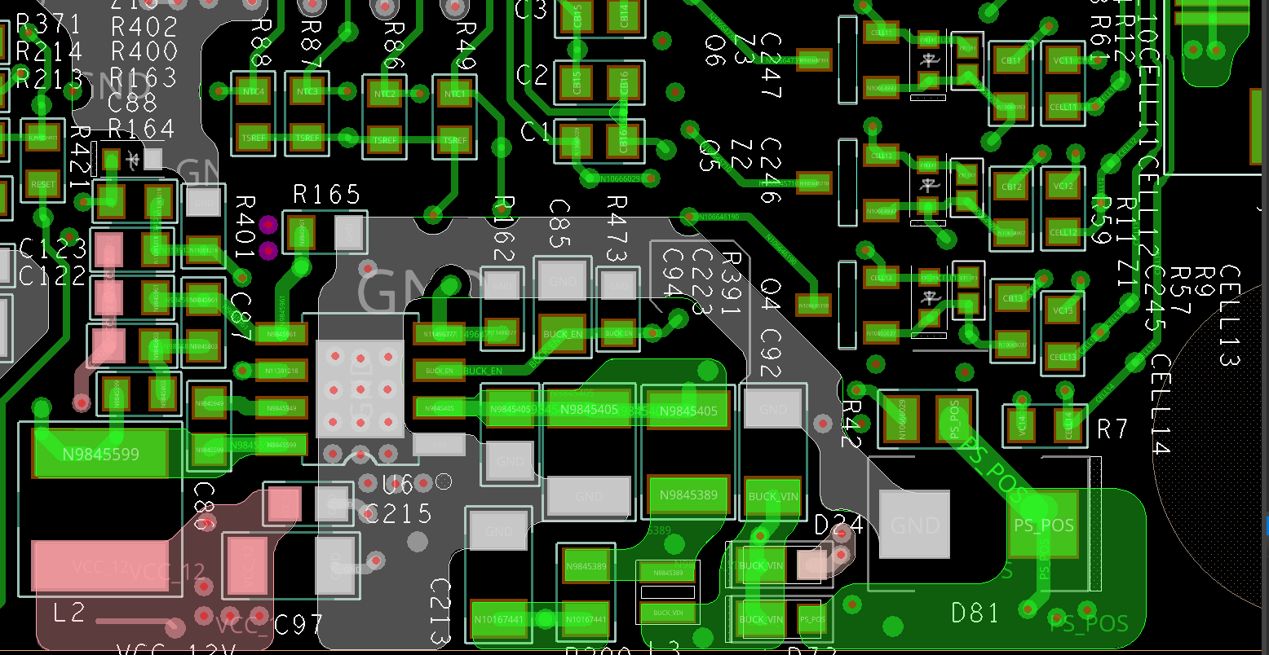
TOP LAYER

Slide 2
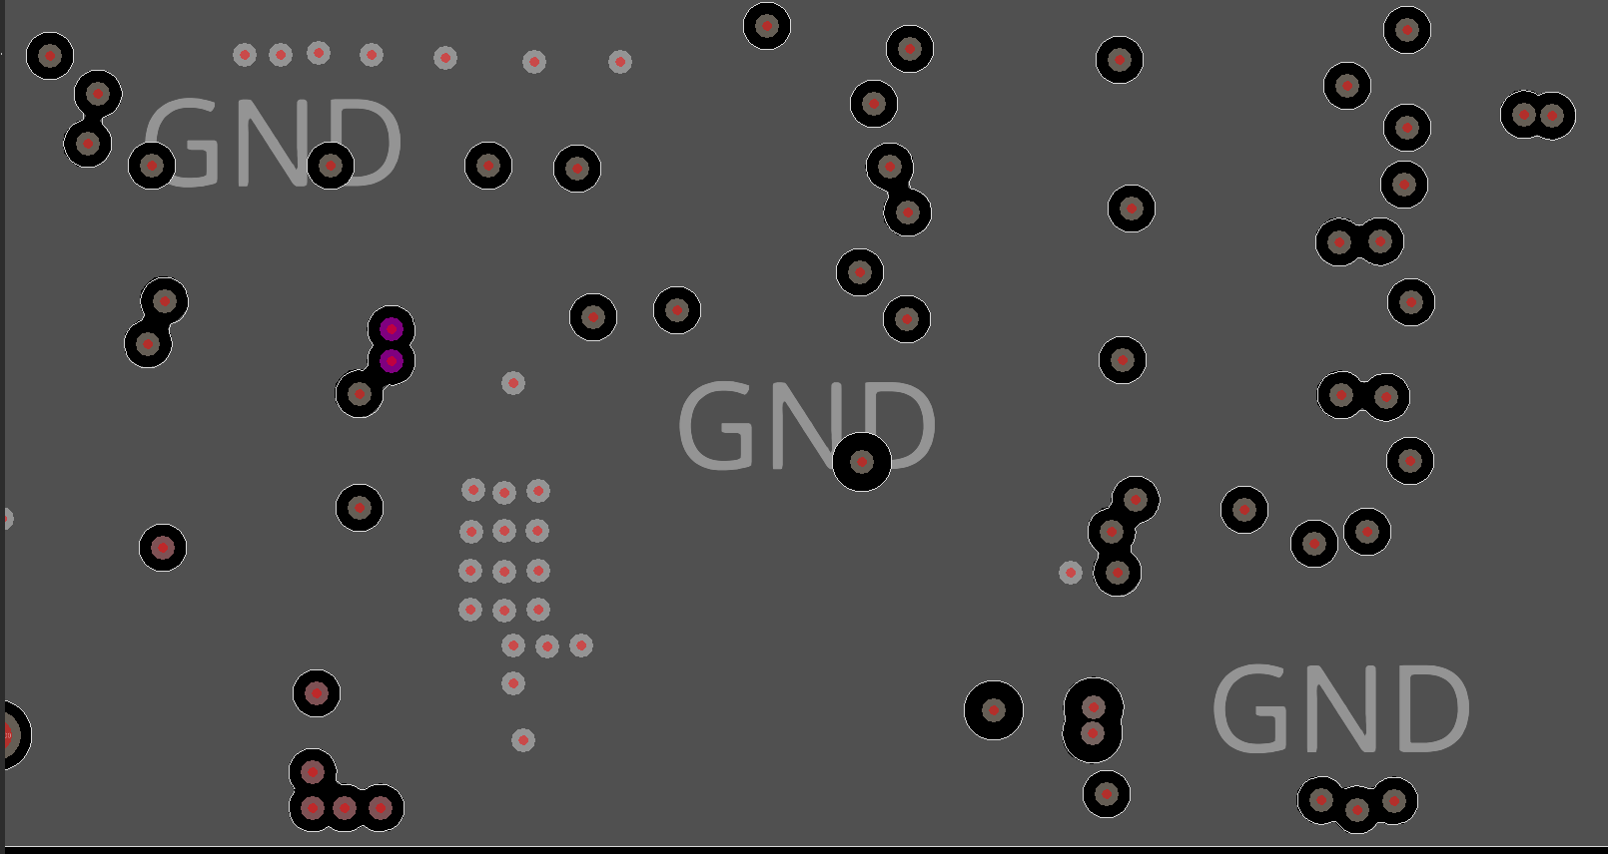
GND LAYER

Slide 3
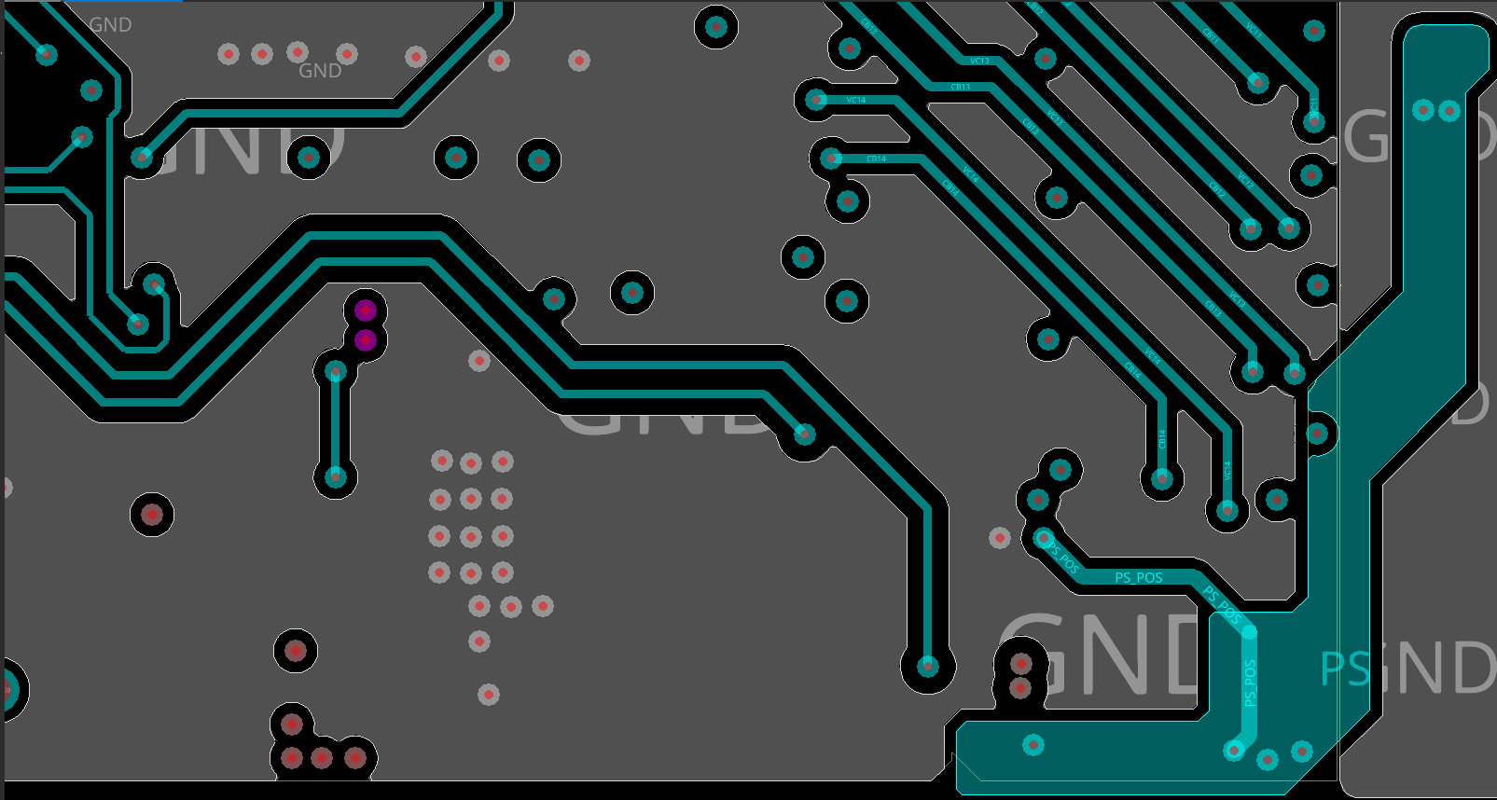
SIGNAL 1 LAYER

Slide 4
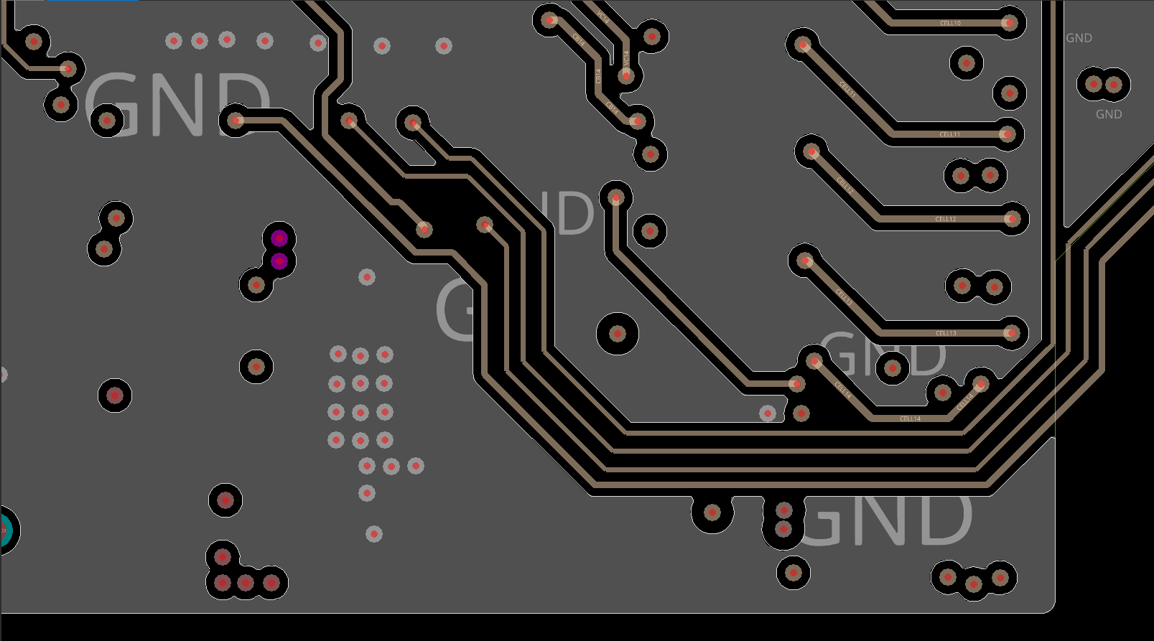
SIGNAL 2 LAYER

Slide 5
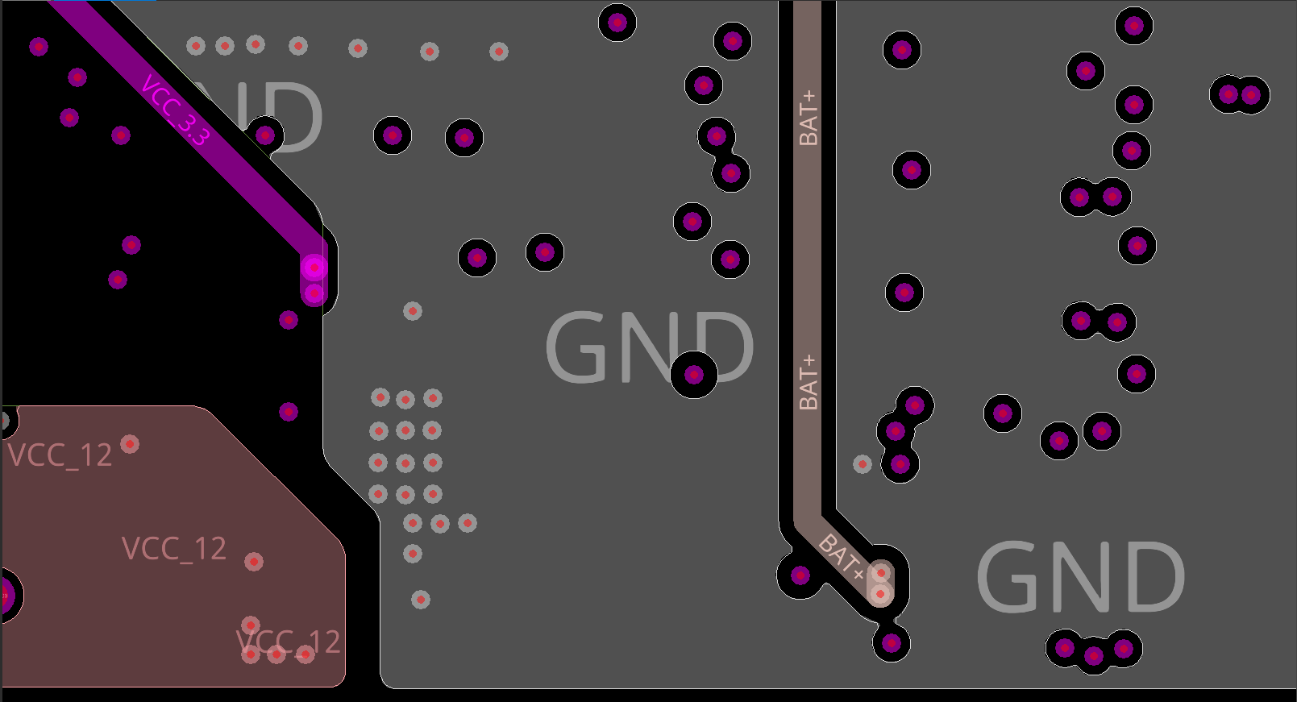
POWER LAYER

Slide 6
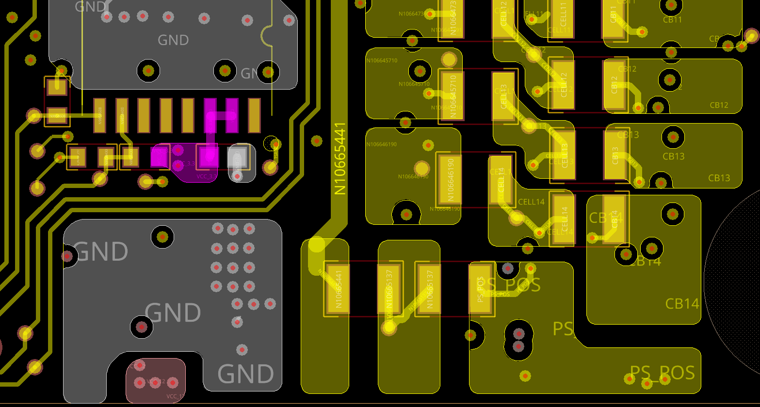
BOTTOM LAYER

